Slide 1
Waarom doen mensen zoals ze doen?
-
Het oorlogsverhaal van Tante Roosje
Les 1 - 1940-1945 | De Tweede Wereldoorlog
Waarom is Nederland in 1940 bezet?

Slide 2
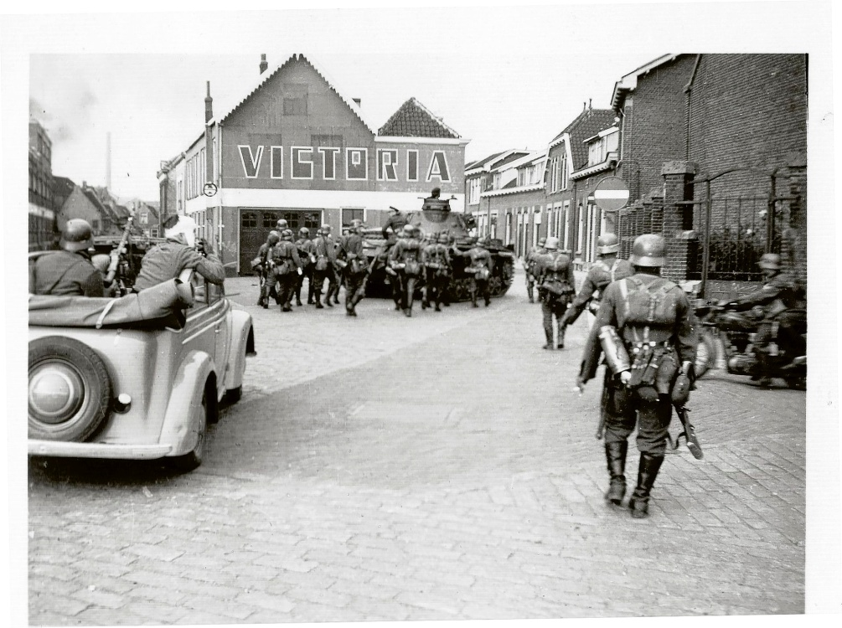
Opdracht 1: Wat weet jij van de Tweede Wereldoorlog?

Slide 3
Opdracht 2: Nederland bezet en bevrijd
Jullie gaan nu een kort filmpje kijken over Nederland tijdens de Tweede Wereldoorlog. Bedenk van tevoren een antwoord op deze vragen:
Waarom is Nederland in 1945 door Duitse soldaten bezet?
Wat was het meest ingrijpende gevolg daarvan?
Filmpje: https://www.entoen.nu/nl/tweedewereldoorlog

Slide 4
Opdracht 3
Stel, morgen staat opeens iemand voor je huisdeur en die gaat bepalen dat je niet meer 's avonds buiten mag spelen, gamen of je favoriete sport mag beoefenen. Hoe zou je dat vinden?
Hoe zou je het vinden als er opeens tanks door de straten zouden rijden?

Slide 5
Het oorlogsverhaal van tante Roosje.
Filmfragment: In kort bestek - Het oorlogsverhaal van Roosje (optioneel)
www.tante-roosje.com

